Slide 1


BÀI GIẢNG ĐIỆN TỬ CÁNH DIỀU
CHÀO MỪNG QUÝ THẦY CÔ VỀ DỰ GIỜ
MÔN: GIÁO DỤC CÔNG DÂN 8
Giáo viên thiết kế: Nguyễn Thị Thủy Lanh

Slide 2











KHỞI ĐỘNG

Slide 3
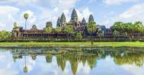
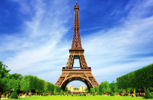
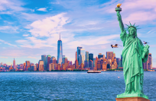

Em hãy kể tên các quốc gia gắn liền với biểu tượng văn hoá, du lịch trong các hình ảnh dưới đây và chia sẻ hiểu biết về các biểu tượng đó.

Slide 4

Bài 2:
TÔN TRỌNG SỰ ĐA DẠNG
CỦA CÁC DÂN TỘC

Slide 5

KHÁM PHÁ

Slide 6

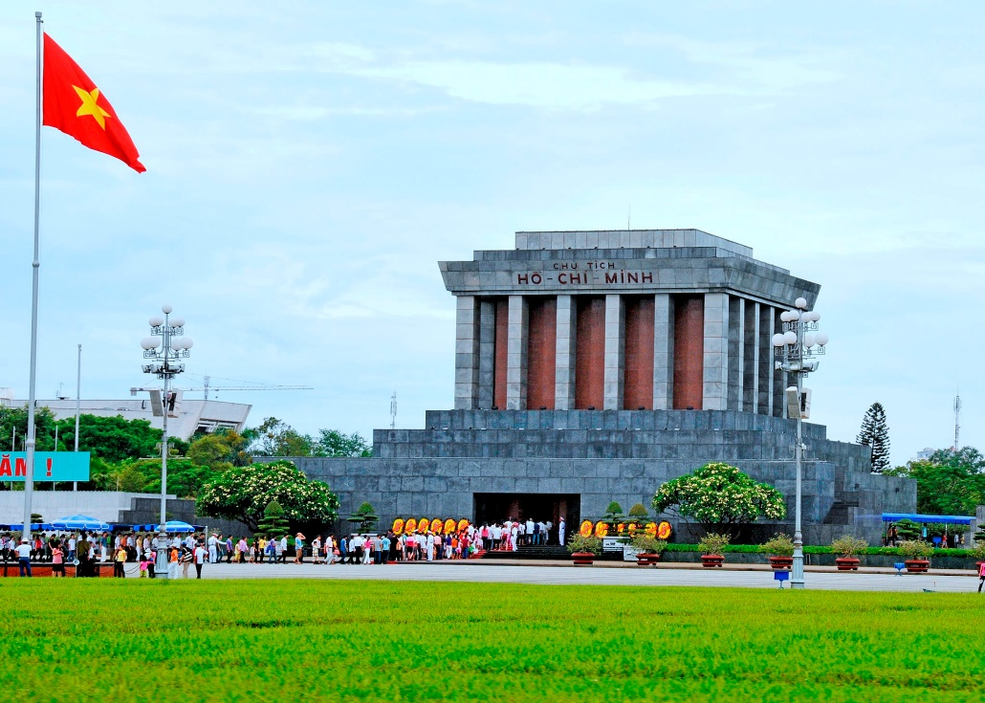
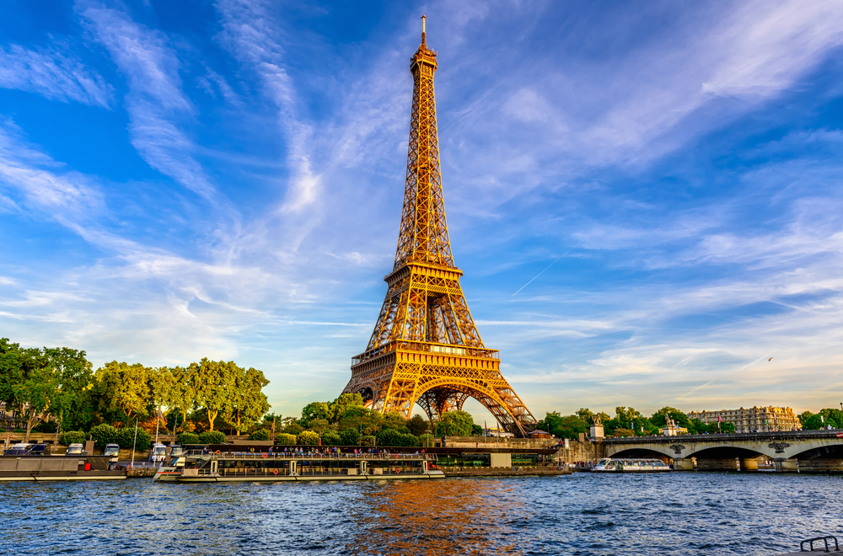
Tôn trọng sự đa dạng của các dân tộc
1. Biểu hiện sự đa dạng của các dân tộc và các nền văn hóa trên thế giới

Slide 7
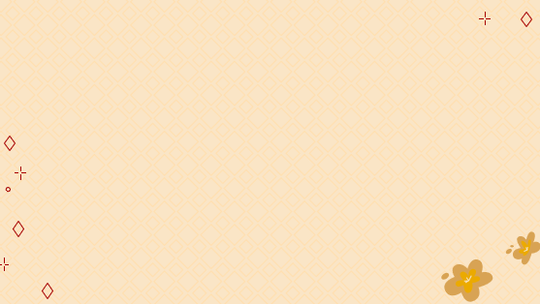
BÁO CÁO BÀI TẬP DỰ ÁN
Em hãy đọc các thông tin trong trang 11 và trả lời câu hỏi:
Theo em, sự đa dạng của các dân tộc và các nền văn hóa trên thế giới được biểu hiện như thế nào trong các thong tin trên?
Hãy kể thêm những biểu hiện khác về sự đa dạng của các dân tộc và các nền văn hóa trên thế giới mà em biết
Yêu cầu
Làm việc theo nhóm. Trình bày theo slide, sơ đồ tư duy, video clip, phóng sự…Trình bày rõ rang, mạch lạc, sáng tạo

Slide 8
1. Biểu hiện sự đa dạng của các dân tộc và các nền văn hóa trên thế giới
Các quốc gia cũng công nhận một thực tế là con người khác nhau về hình dáng bên ngoài, địa vị, lời nói, cách ứng xử và các giá trị
Thông tin 1
Con người đều có quyền được sống trong hòa bình và duy trì cá tính của riêng mình.

Slide 9
1. Biểu hiện sự đa dạng của các dân tộc và các nền văn hóa trên thế giới
Trang phục truyền thống của các quốc gia trong cộng động ASEAN có sự khác nhau
Thông tin 2
Trong cùng một quốc gia, trang phục dân tộc cũng có những nét khác biệt giữa các vùng, miền hoặc giữa trang phục dành cho nữ giới với nam giới

Slide 10
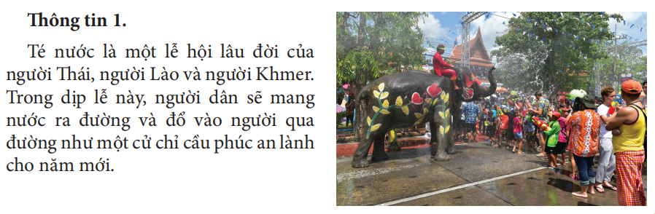
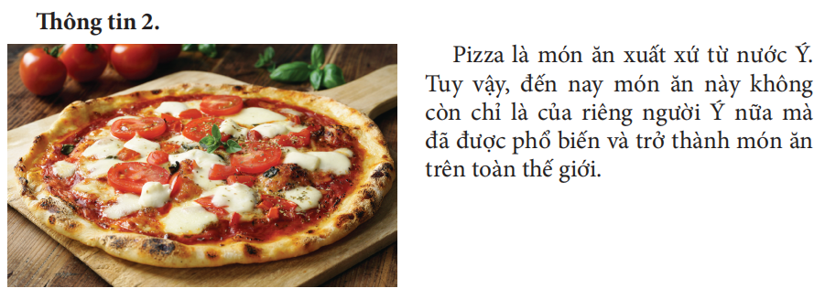
Hãy nêu những nét đặc sắc của các dân tộc trong hình ảnh, thông tin này

Slide 11
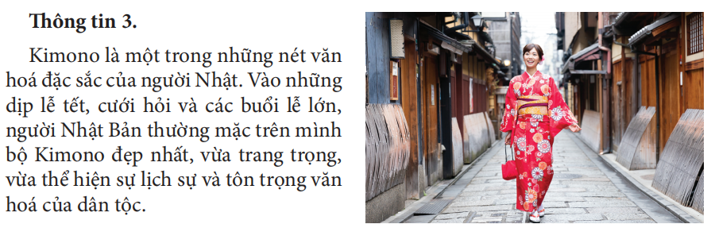
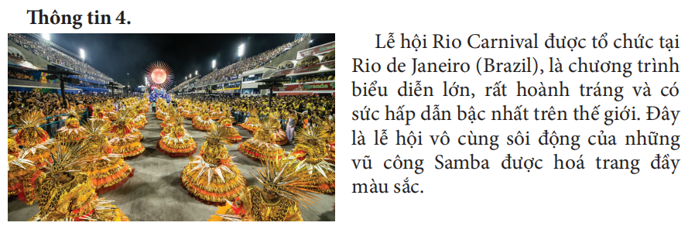
Hãy nêu những nét đặc sắc của các dân tộc trong hình ảnh, thông tin này.

Slide 12
Tôn trọng sự đa dạng của các dân tộc
1. Biểu hiện sự đa dạng của các dân tộc và các nền văn hóa trên thế giới
Xuất phát từ yếu tố địa lí, chủng tộc, lịch sử hình thành, phát triển, các dân tộc có sự đa dạng về phương thức sinh hoạt, ngôn ngữ, chữ viết, màu da, truyền thống, phong tục tập quán, ẩm thực, trang phục, nghệ thuật, kiến trúc.

Slide 13
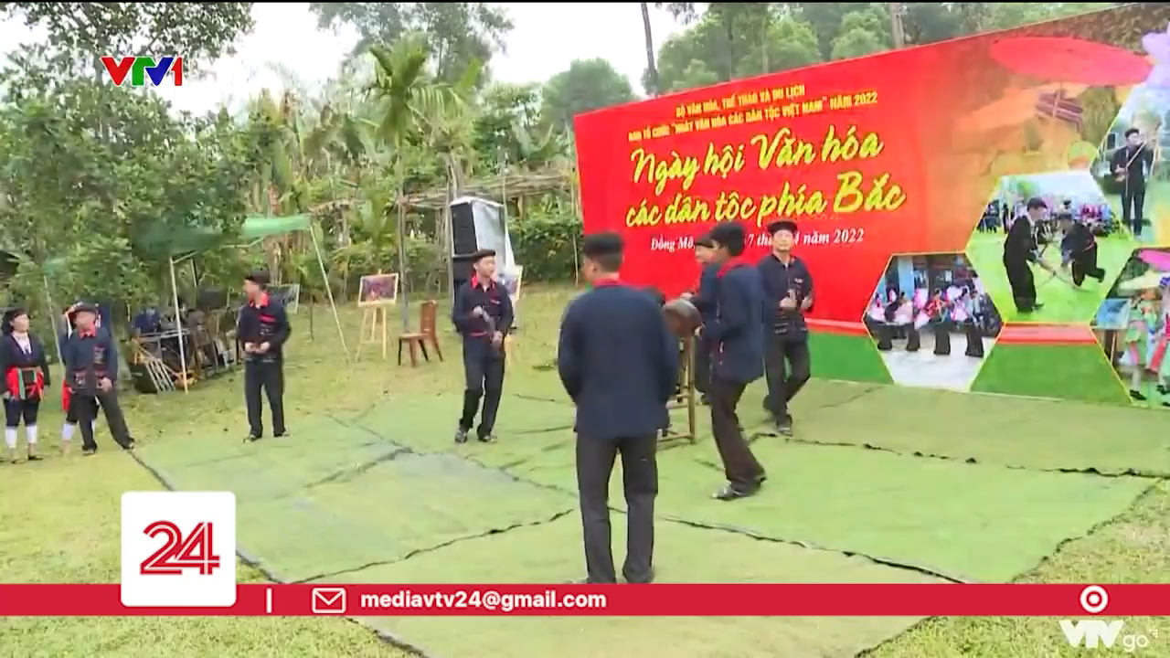
Rực rỡ sắc màu văn hóa các dân tộc

Slide 14
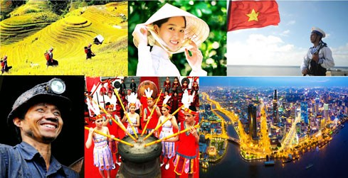
Tôn trọng sự đa dạng của các dân tộc
2. Ý nghĩa của việc tôn trọng sự đa dạng của các dân tộc và các nền văn hóa trên thế giới

Slide 15

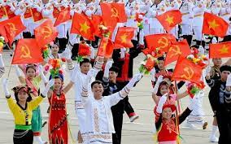
140
160
30
0
130
20
50
60
40
80
170
150
10
70
90
180
100
110
120
9
1
2
3
4
5
6
7
8
THẢO LUẬN NHÓM
Em hãy đọc thông tin và chỉ ra ý nghĩa của việc tôn trọng sự đa dạng của các dân tộc và các nền văn hoá trên thế giới. việc tôn trọng sự đa dạng các dân tộc và các nền văn hóa trên thế giới mang lại những lợi ích gì cho Việt Nam.
Yêu cầu
- Làm việc theo nhóm lớn
- Các nhóm trình bày thành sơ đồ tư duy, cắt dán, kẻ bảng…
- Nếu xong trước thời gian yêu cầu thì trưng bày lên nhóm nào xong trước lên trình bày.

Slide 16
Làm cho văn hóa nhân loại thêm phong phú, đặc sắc;
Ý nghĩa tôn trọng văn hóa
Tạo nền tảng để các dân tộc trên thế giới giao lưu, học hỏi, hợp tác với nhau
Giúp cho các nước có cơ hội vươn lên phát triển, góp phần thực hiện bình đẳng giữa các dân tộc và bảo vệ nền hòa bình trên thế giới.

Slide 17

Việc tôn trọng sự đa dạng các dân tộc và các nền văn hóa trên thế giới mang lại nhiều lợi ích gì cho Việt Nam, như:
Góp phần quảng bá, giới thiệu hình ảnh đẹp về đất nước và con người Việt Nam tới bạn bè quốc tế.
Thúc đẩy mối quan hệ hợp tác, hữu nghị, cùng phát triển giữa Việt Nam và các quốc gia trên thế giới.

Slide 18
Tôn trọng sự đa dạng của các dân tộc
2. Ý nghĩa của việc tôn trọng sự đa dạng của các dân tộc và các nền văn hóa trên thế giới
Tôn trọng sự đa dạng của các dân tộc và các nền văn hoá trên thế giới có ý nghĩa quan trọng giúp mỗi cá nhân luôn sẵn sàng học hỏi để có thể hoà nhập và phát triển, trở thành công dân toàn cầu; phát huy được bản sắc của dân tộc mình và mở rộng các quan hệ giao lưu, hợp tác.

Slide 19
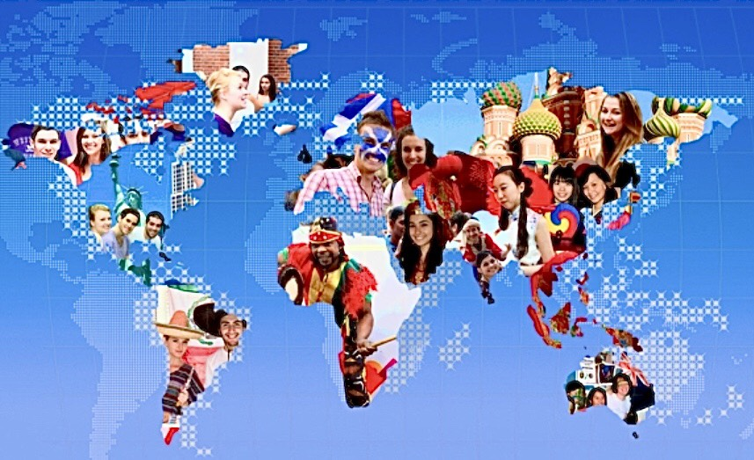
Tôn trọng sự đa dạng của các dân tộc
3. Thực hiện tôn trọng sự đa dạng của các dân tộc và các nền văn hóa trên thế giới:

Slide 20
Tình huống 1: Bạn T cho rằng chỉ nên học tập, tiếp thu văn hóa của các nước phát triển. Với những nước nghèo, lạc hậu, chậm phát triển thì không có gì đáng học tập, không cần tôn trọng, Bạn than của T phản đối vì cho rằng mỗi quốc gia, dân tộc đều đáng được tôn trọng, cho dù khác nhau về trình độ phát triển.
a) Em nhận xét như thế nào về ý kiến của các nhân vật trong mỗi tình huống trên?
b) Hãy kể về một việc em đã làm thể hiện tôn trọng sự đa dạng của các dân tộc và các nền văn hóa trên thế giới.
ĐỌC CÁC TÌNH HUỐNG SAU
Tình huống 1: Học sinh lớp 8A tranh luận về những việc làm thể hiện tôn trọng sự đa dạng của các dân tộc và các nền văn hóa của các nước khác để có cách giao tiếp, ứng xử phù hợp. Hoàng đồng tình với Liên và bổ sung thêm: Nên tích cực giao lưu, học hỏi các nền văn hóa trên thế giời. Ngược lại, Bình cho rằng không nên học hỏi các nền văn hóa trên thế giới, bởi vì điều này sẽ làm cho mỗi quốc gia mất đi bản sắc riêng.

Slide 21
TÌNH HUỐNG 1
Ý kiến của bạn Liên và Hoàng là đúng, thể hiện hai bạn đã có ý thức tôn trọng sự đa dạng của các dân tộc và các nền văn hóa trên thế giới.
Ý kiến của bạn Bình không đúng. Vì: mỗi quốc gia, dân tộc đều có những bản sắc văn hóa riêng, có cái hay, cái đẹp đáng để chúng ta học hỏi.
Do đó, chúng ta nên tích cực tiếp thu, học hỏi có chọn lọc những nét đẹp văn hóa của các dân tộc khác; việc này vừa thể hiện thái độ tôn trọng sự đa dạng của các dân tộc và các nền văn hóa trên thế giới; vừa góp phần làm phong phú nền văn hóa dân tộc mình

Slide 22
TÌNH HUỐNG 2
Ý kiến của bạn T không đúng. Vì: mỗi quốc gia, dân tộc đều có những bản sắc văn hóa riêng, có cái hay, cái đẹp đáng để chúng ta học hỏi và tôn trọng.
Bạn thân của bạn T đã có ý kiến đúng, thể hiện thái độ tôn trọng sự đa dạng của các dân tộc và các nền văn hóa trên thế giới.

Slide 23
TÌNH HUỐNG 2
Tôn trọng tính cách, truyền thống, phong tục tập quán,… của các dân tộc;
Việc làm thể hiện sự tôn trọng văn hóa
Luôn tích cực tìm hiểu và tiếp thu những giá trị tốt đẹp của các dân tộc; đồng thời thể hiện lòng tự hào chính đáng về dân tộc mình;
Phê phán những hành vi kì thị, phân biệt chủng tộc và văn hóa.

Slide 24
Tôn trọng sự đa dạng của các dân tộc
3. Thực hiện tôn trọng sự đa dạng của các dân tộc và các nền văn hóa trên thế giới:
Để tôn trọng sự đa dạng của các dân tộc và các nền văn hoá trên thế giới, chúng ta cần: Tôn trọng tiếng nói, trang phục, tập quán, nghi thức; sẵn sàng tiếp thu và học hỏi những tiến bộ, thành tựu của các dân tộc, các nền văn hoá khác trên thế giới,...
Học sinh cần phê phán những hành vi kì thị, phân biệt chủng tộc và văn hoá một cách phù hợp.

Slide 25

LUYỆN TẬP

Slide 26

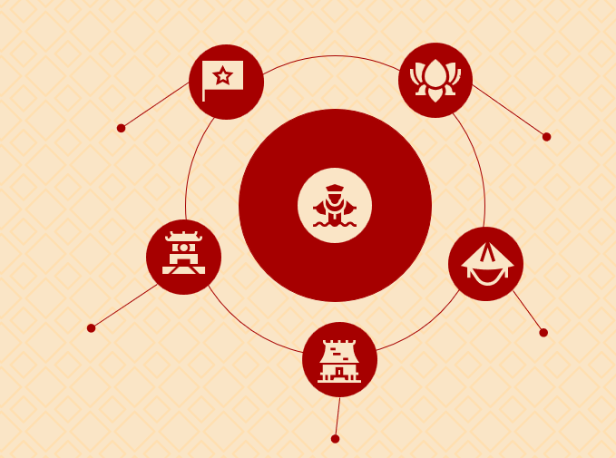
Em hãy bày tỏ quan điểm đối với những ý kiến sau.
a) Tiếp thu văn hoá của dân tộc khác sẽ làm mất đi giá trị truyền thống văn hoá của dân tộc mình.
d) Đoàn kết, tôn trọng sự đa dạng của các dân tộc là một trong những việc làm để chống lại phân biệt chủng tộc.
b) Mọi dân tộc trên thế giới đều có quyền bình đẳng.
e) Sử dụng pha trộn nhiều ngôn ngữ khi giao tiếp là thể hiện sự sành điệu, thức thời.
c) Không có nền văn hoá lớn và nền văn hoá nhỏ, chỉ có các nền văn hoá khác nhau.

Slide 27
Em hãy bày tỏ quan điểm đối với những ý kiến sau.
a) Đồng tình. Vì: di sản văn hóa (cả về vật chất và tinh thần) của các dân tộc, các nền văn hóa minh trên thế giới đều là di sản chung của loài người.
d) Đồng tình. Vì: mỗi dân tộc, mỗi nền văn hóa đều có những nét đặc trưng riêng về bản sắc, có những nét đẹp riêng, đánh để chúng ta tôn trọng và học hỏi.
b) Không đồng tình. Vì: bản sắc, giá trị văn hóa của các dân tộc được thể hiện trên nhiều khía cạnh, nhiều lĩnh vực (cả về vật chất và tinh thần).
e) Đồng tình. Vì: mỗi dân tộc tuy có những đặc trưng riêng về màu da, ngoại hình, tính cách, văn hóa… song đều bình đẳng với nhau và có quyền được sống trong hòa bình, duy trì những nét đặc trưng riêng.
c) Không đồng tình. Vì: ngôn ngữ, chữ viết cũng là một phần bản sắc của các quốc gia, dân tộc vì vậy, chúng ta cần tôn trọng ngôn ngữ, chữ viết của mỗi quốc gia, dân tộc.

Slide 28
Bài tập 2
Em sẽ làm gì để thể hiện việc tôn trọng sự đa dạng của các dân tộc trong mỗi trường hợp dưới đây?
A. Chứng kiến một số bạn trong lớp có lời nói và hành động thể hiện sự kì thị văn hóa giữa các dân tộc.
B. Thấy bạn của mình nhận xét không đúng về trang phục của các dân tộc khác.
Trường hợp A: Giải thích cho các bạn hiểu: mỗi dân tộc trên thế giới đều có những nét đặc trưng riêng về màu da, ngoại hình, truyền thống văn hóa,… => Từ đó, yêu cầu các bạn trong lớp chấm dứt những lời nói và hành động mang tính kì thị văn hóa các dân tộc.
Nếu các bạn trong lớp không chấm dứt hành vi và thái độ kì thị, em sẽ báo cáo sự việc với thầy/ cô giáo chủ nhiệm để nhờ sự can thiệp, hỗ trợ từ phía thầy cô.

Slide 29
Bài tập 2
Em sẽ làm gì để thể hiện việc tôn trọng sự đa dạng của các dân tộc trong mỗi trường hợp dưới đây?
A. Chứng kiến một số bạn trong lớp có lời nói và hành động thể hiện sự kì thị văn hóa giữa các dân tộc.
B. Thấy bạn của mình nhận xét không đúng về trang phục của các dân tộc khác.
Trường hợp B: Em sẽ khuyên bạn:
- Nên tìm hiểu kĩ những thông tin về trang phục của các dân tộc khác.
- Không nên lan truyền những thông tin không đúng về trang phục của các dân tộc khác.

Slide 30
Tình huống 2: Khi tìm hiểu về ẩm thực của các nước trên thế giới, bạn H cùng các bạn đọc và xem nhiều đoạn phim ngắn về cách ăn uống của các nước. Bạn M bỗng dưng cười to và có thái độ khá tiêu cực khi xem đến đoạn ăn bốc bằng tay của một số quốc gia. Bạn M bảo: “Ăn như thế này mất vệ sinh và kém văn minh quá”. Cả lớp đều quay lại nhìn bạn M.
? Em có đồng tình với hành động của bạn M không? Vì sao?
? Nếu là bạn của M, em sẽ khuyên bạn M như thế nào?
BÀI TẬP 3
XỬ LÍ TÌNH HUỐNG
Tình huống 1: Anh B là du học sinh tại nước X. Học xong, anh B quyết định ở lại quốc gia đã học và làm việc. Sau khi nộp hồ sơ ứng tuyển vào Công ti A, mặc dù đáp ứng đầy đủ các tiêu chí tuyển dụng nhưng anh B vẫn bị từ chối. Anh B liên hệ với Công ti A để thắc mắc thì được trả lời rằng: "Công ti không nhận người châu Á". Anh B cảm thấy thất vọng nhưng chưa biết nên giải quyết như thế nào.
? Em có nhận xét gì về quyết định từ chối nhận người của Công ti A?
? Nếu là anh B, em sẽ xử lí thế nào?

Slide 31




Slide 32
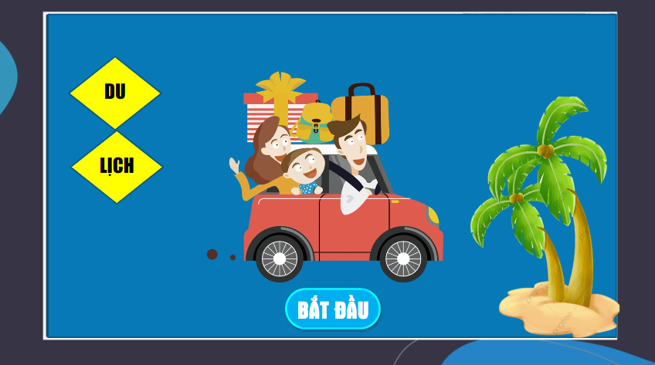
BẮT ĐẦU

Slide 33

Câu hỏi 1: “Tôn trọng và học hỏi các dân tộc khác là. . . chủ quyền, lợi ích và nền văn hóa của các dân tộc”:
Xâm lược
Chê bai
Tôn trọng
Khinh thường

Slide 34
Câu hỏi 2: Tìm hiểu và tiếp thu những điều tốt đẹp về kinh tế, văn hóa, xã hội của các dân tộc khác là biểu hiện của
Học hỏi các dân tộc
Sính ngoại
Học hỏi
Ham học hỏi

Slide 35
Câu hỏi 3: Pháp luật có trách nhiệm gì với văn hóa các dân tộc khác nhau
Tôn trọng
Bảo vệ
Đồng hóa
Kỳ thị

Slide 36
Câu hỏi 4: Các dân tộc khác nhau trong một nước hay giữa các quốc gia có yếu tố nào sau đây?
Phụ thuộc
Tương đồng
Đơn độc
Đa dạng

Slide 37
Câu hỏi 5: Học sinh cần làm gì để bảo vệ, tôn trọng văn hóa các dân tộc?
Lên án, phê phán
Kì thị văn hóa
Tìm hiểu văn hóa
Không quan tâm

Slide 38

CHÚC MỪNG BẠN ĐÃ HOÀN THÀNH CHUYẾN DU LỊCH LÝ THÚ!

Slide 39

1. Em hãy lựa chọn nét đặc sắc về văn hoá của một dân tộc trên thế giới và chia sẻ với bạn.
2. Em hãy làm việc nhóm để xây dựng một tiểu phẩm và sắm vai trước lớp nhằm phê phán những hành vi kì thị, phân biệt chủng tộc, văn hoá.

Slide 40



Vẽ sơ đồ tư duy khái quá kiến thức bài học­
Chuẩn bị nội dung bài sau
Hoàn thành nội dung phần vận dụng.

Slide 41



CHÂN THÀNH CÁM ƠN CÁC THẦY CÔ GIÁO VÀ CÁC CON!

